Slide 1
ÇEM 629 ZİRAİ ATIKSULARIN YÖNETİMİ VE KONTROLÜ
Doç. Dr. Ömür GÖKKUŞ

Slide 2
ÇEM 629 Zirai Atıksuların Yönetimi ve Kontrolü
ENTEGRE SU YÖNETİMİ
Son yıllarda su kaynaklarının geliştirilmesi kavramı; suyun miktar ve kalite olarak tanımlanması, korunması ve geliştirilmesi ile tüm bunların sağlanmasında çevresel, sosyal, ekonomik ve politik iş birliğinin oluşturulması olarak tanımlanmakta ve bu haliyle ‘Entegre Su Yönetimi’ olarak adlandırılmaktadır.

Slide 3
ÇEM 629 Zirai Atıksuların Yönetimi ve Kontrolü
Entegre su yönetimi, içerisinde çok sayıda çözüm bekleyen problemi barındırmaktadır. Öncelikle istenilen miktar ve kalitedeki suyun istenilen zaman ve mekânda sağlanması için gerekli altyapının ve teknolojinin oluşturulması, sektörel bazda tahsisi, kullanım
sonrası iyileştirilmesi, yeniden kullanımı, çevrenin korunması, sosyal adaletin sağlanması, ekonomik kalkınmayı desteklemesi ve uluslararası hukuka uygun olarak işletilmesi bir kısmını oluşturmaktadır.

Slide 4
ÇEM 629 Zirai Atıksuların Yönetimi ve Kontrolü
Dünyada yeraltı ve yerüstü olmak üzere toplam kullanılabilir suyun sektörler bazındaki dağılımı yıldan yıla ve gelişmişlik düzeyine göre değişiklik göstermektedir. Suyun temel kullanıcısı olan evsel (içme kullanma), endüstriyel ve tarımsal sektörlerin, dünya genelindeki su kullanım miktarlarına bakıldığında tarımsal kullanım %69, endüstriyel kullanım %19, evsel kullanım ise %12 civarındadır.

Slide 5
ÇEM 629 Zirai Atıksuların Yönetimi ve Kontrolü
Suyun tarımsal kullanımında ana hedef; daha az su ile daha fazla üretmek, birim sudan maksimum faydayı elde edebilmek ve böylece kişi başına düşen geliri dolayısıyla milli gelire olan katkıyı üst seviyelere çıkarabilmektir. Bu hedefe yönelik olarak ilk seçenek tarımda kullanılan suyun verimliliğini artırmak, su kaynağını kantitatif ve kalitatif olarak üstün kılabilmektir. Tarımda kullanılan suyun verimliliğini; havzadaki bitki deseninin, sulama programlarının, sulama yönteminin ve su kaynağının seçimi konusundaki kararların doğruluğu direkt etkilemektedir.

Slide 6
ÇEM 629 Zirai Atıksuların Yönetimi ve Kontrolü
Bugün dünyada yaklaşık 300 milyon hektar alan sulanmaktadır. Sulama tarımsal üretimin artmasını, gıda üretimi ve fiyatların dengeli hale gelmesini sağlamıştır. Ancak nüfus ve gelirdeki artış, gıda üretimi gereksinimini karşılayabilmek için sulama suyu talebini arttırmıştır. Sulama alanındaki gelişmeler göz kamaştırıcı olmasına rağmen, dünyanın birçok yerinde yanlış sulama yönetimi uygulamaları, yeraltı suyu seviyelerini önemli düzeyde düşürmüş, toprakları tahrip etmiş ve su kalitesini azaltmıştır.

Slide 7
ÇEM 629 Zirai Atıksuların Yönetimi ve Kontrolü
Günümüzde de sulamanın önemli bir yere sahip olduğu birçok ülkede, toplam kullanılan suyun % 65-80’inin sulamada kullanıldığı belirtilmektedir. Tarım ve hayvancılık faaliyetleri günümüzde suyu en fazla tüketen faaliyetler arasında bulunmaktadır. Örneğin; “Bugün bir ton şeker üretmek için bin ton, 1000 ton tahıl için 1500 ton, bir ton pirinç için 10 bin ton suya ihtiyaç” olduğu belirtilmektedir. Tarım ve hayvancılık sektörü yalnızca su tüketiminde etkin bir rol oynamayıp, aynı zamanda kullanılan bitki besin maddeleri ve ilaçlar nedeniyle en büyük kirleticilerinden biridir.

Slide 8
ÇEM 629 Zirai Atıksuların Yönetimi ve Kontrolü
SÜRDÜRÜLEBİLİR SU KULLANIM STRATEJİLERİ
Zirai amaçla kullanılan su miktarını azaltmak için seçilen yatırım stratejileri su kullanımını, çevreyi ve refah düzeyini etkileyecektir. 2050’de yaklaşık 9 milyar olacak dünya nüfusunu beslemek için su yönetimine büyük görevler düşmektedir. Yatırım stratejileri tarımda verimliliği sağlamak, üretimi arttırmak ve uluslararası
ticareti geliştirmek gibi hedefleri içermektedir. 2050’de dünya nüfusunun gıda ihtiyacının karşılayabilmek için kuru tarım, sulama ve ticaret olmak üzere üç farklı senaryo hazırlanmıştır.

Slide 9
ÇEM 629 Zirai Atıksuların Yönetimi ve Kontrolü
Sulama senaryosunda atıksu ve yeraltı suyu kullanımını azaltarak, yönetimin iyileştirilmesiyle yıllık kullanılabilir sulama suyu potansiyeli ile çok amaçlı kullanımları entegre ederek birim suyun değerini ve verimliliğini arttırmak amaçlanmıştır. Kuru tarım senaryosu, destekleyici sulamalarla toprak nemini ve ekili alanları artırarak üretimi artırmayı hedeflemektedir. Ticaret senaryosunda, ülke içinde ve ülkeler arasında ticaretin geliştirilmesi ileri sürülmektedir. Dünya için öngörülen senaryolar değerlendirilerek belirlenen yedi strateji aşağıda sıralanmıştır (Anonymous 2007).
1. Su ve tarım hakkındaki düşüncelerin değiştirilmesi
2. Tarımsal suya ulaşımı ve kullanımını geliştirerek yoksullukla savaşma
3. Ekosistem hizmetlerini arttırmak için tarım yönetimi
4. Suyun verimliliğinin arttırılması
5. Kuru tarım alanlarının geliştirilmesi
6. Dünün sulamasının yarının ihtiyaçlarına adapte edilmesi
7. Ülkelerde kurumsal reform yapılması

Slide 10
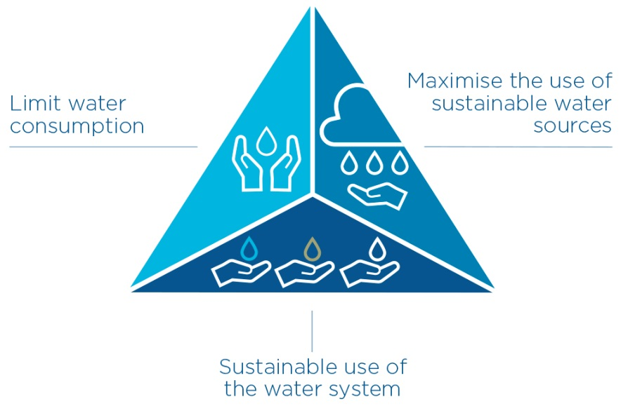
ÇEM 629 Zirai Atıksuların Yönetimi ve Kontrolü
Sürdürülebilir su kullanımı; suyun tek bir damlasının bile israf edilmeden çevre ile uyumlu olacak şekilde etkin kullanımının sağlanması olarak tanımlanabilir. Su kaynaklarının sürdürülebilirliği ise suyun çevreye zarar vermeden kullanımının sağlanması, kalite ve miktar açısından doğal dengesinin korunarak gelecek nesillere devredilmesidir. Sulamada sürdürülebilirliğin sağlanması için alınacak
önlemler;

Slide 11
ÇEM 629 Zirai Atıksuların Yönetimi ve Kontrolü
Aşırı su kullanımının önlenmesi
Suyun etkin kullanımının sağlanması
Su tasarrufunun sağlanması
Su kalitesinin iyileştirilmesi ve korunması
Su kalitesinin izleme ve değerlendirilmesi
Sulamanın çevresel etkilerinin izlenmesi ve değerlendirilmesi
İklim değişikliklerinin bitkinin gelişimine, su tüketimine etkilerinin araştırılması
Sulamada düşük kaliteli suların kullanımına yönelik teknolojilerin geliştirilmesi
Sulama ile ilgili kuruluş ve organizasyonlar için farklı iklim senaryoları için su yönetim
rehberlerinin oluşturulması,
olarak sıralanabilir.

Slide 12
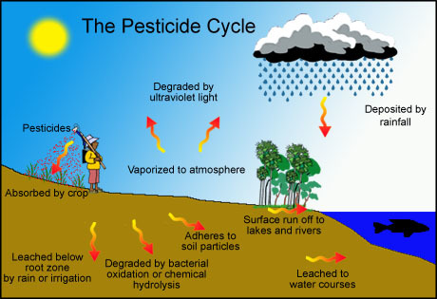
ÇEM 629 Zirai Atıksuların Yönetimi ve Kontrolü
Tarımda aşırı su, gübre ve ilaç kullanımı, yanlış toprak işleme yöntemleri, kullanımdan dönen suların arıtılmadan alıcı ortamlara (evsel ve endüstriyel
atıksu deşarjları), doğaya ve akiferlere bırakılması, katı atık depo ve dökme sahalarından, maden sahalarından ve fosseptiklerden yeraltı sularına
karışan sızıntı suları, atmosferden su ve toprağa taşınan kirleticiler, toprak ve su kaynaklarında yayılı kirliliğe neden olmaktadır.

Slide 13
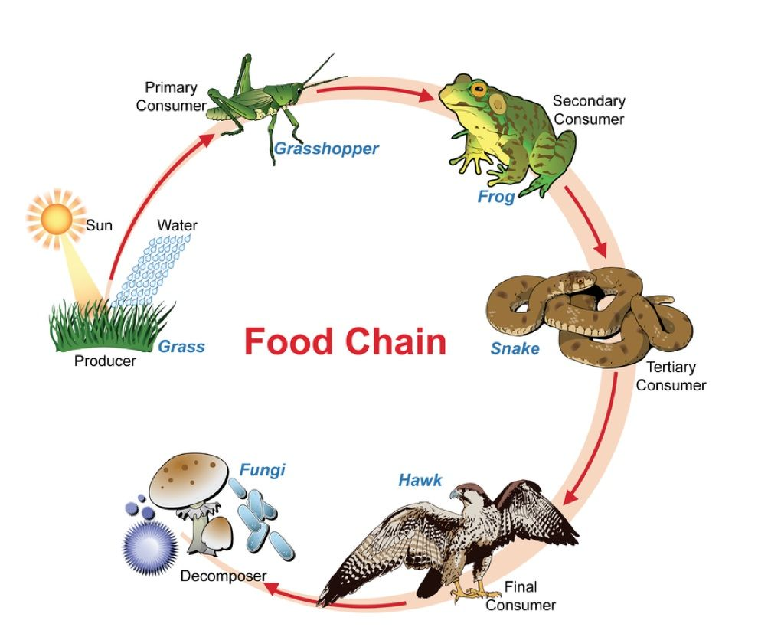
ÇEM 629 Zirai Atıksuların Yönetimi ve Kontrolü
Tarımsal sulamada kullanılan arıtılmış veya arıtılmamış atıksular pek çok kalıcı organik kirletici içerebilmektedir. Bu kirleticiler uzun süre sulama sonucunda toprak ortamında birikebilmekte, yetiştirilen ürüne bulaşabilmekte ve besin zinciriyle taşınarak insan sağlığını, toprak flora ve faunasındaki biyolojik faaliyetleri olumsuz şekilde etkileyebilmektedir.

Slide 14
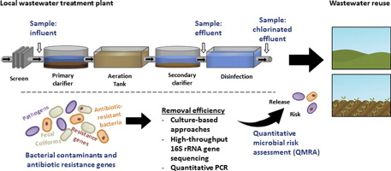
ÇEM 629 Zirai Atıksuların Yönetimi ve Kontrolü
Özellikle kurak ve yarı-kurak bölgelerde, su kaynaklarının büyük bir kısmının tüketildiği tarımsal alanlarda, atıksuların sulama amaçlı kullanımı su kaynaklarının sürdürülebilirliği için bir çözüm olarak ele alınmaktadır. Atıksuyun tarımsal verim üzerinde kısa vadede oluşturduğu olumlu etkisine rağmen bitki ve ürün kalitesi üzerindeki olumsuz etkisi ile ilgili birçok çalışma bulunmaktadır.

Slide 15
ÇEM 629 Zirai Atıksuların Yönetimi ve Kontrolü
Atıksu, bileşiminde ürün yetiştirilmesinde faydalı organik madde ve mineral elementler içerirken aynı zamanda toksik maddeler ve kalıcı organik kirleticiler de içermektedir. Atıksuların sulama amaçlı kullanımı sonucu toprakların ağır metal ve toksik organik bileşikler ile kirliliği pek çok ülke için önemli bir problemdir. Ülkemizde yasal veya yasal olmayan şekilde arıtılmış veya arıtılmamış atıksular tarımsal amaçlı kullanılmakta ancak insan ve çevre sağlığı üzerine olabilecek etkileri konusunda sınırlı sayıda çalışma bulunmaktadır. Literatür çalışmaları incelendiğinde, insanların toksik kirleticilere maruz kalma yollarının en önemlilerinden birisi bu kirleticiler ile kirlenmiş toprakta yetişen ürünlerin tüketilmesi olduğu görülmektedir

Slide 16
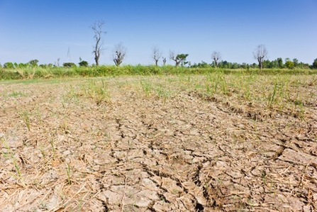
ÇEM 629 Zirai Atıksuların Yönetimi ve Kontrolü
Kirletici Türleri ve Çevresel Etkileri
Tarımsal faaliyetlerde kullanılan kimyasalların artışının yanı sıra hayvan atıklarının ve biyosolidlerin toprak katkı maddesi olarak kullanımı neticesinde tarımsal arazilerden azot (N), fosfor (P) ve ağır metaller gibi kirleticilerin yüzey ve yeraltı sularına taşınması konusunun önemi son yıllarda artmıştır

Slide 17
ÇEM 629 Zirai Atıksuların Yönetimi ve Kontrolü
Ülkemizde uygulanan yönetmeliklerde tarım ürünlerinin yetiştirildiği topraklarda ve sulama suyunda ağır metaller ve sınırlı sayıda kalıcı organik kirleticiler için limit değerler tanımlanmıştır (Türk Gıda Kodeksi, 2011). Ancak atıksuyun bileşiminde evsel ve endüstriyel deşarjlardan gelen endokrin bozucular, ilaç kalıntıları gibi pek çok organik ve inorganik kirletici bulunmakta, bu kirleticiler için atıksuyun yeniden kullanımı ile ilgili yönetmeliklerde limit değerler yer almamaktadır.

Slide 18
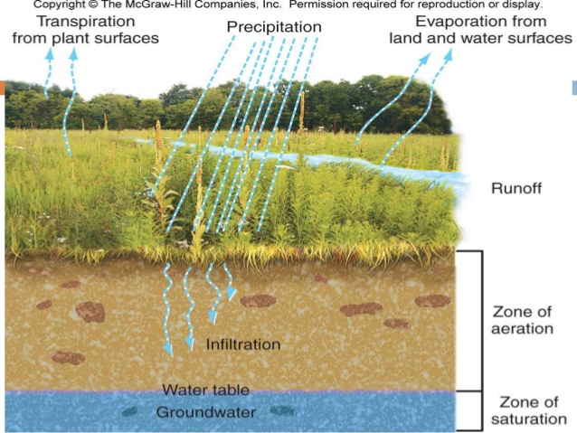
ÇEM 629 Zirai Atıksuların Yönetimi ve Kontrolü
Zirai ürünlerin kontaminasyonu; sulama suyunun üründe oluşturacağı fiziksel kontaminasyon, topraktan kökler vasıtasıyla kimyasal içeriğin alınması ve üründe birikimi şeklinde olabilmektedir. Kimyasal kirleticiler ayrıca sulama ve yer altı suyu beslemesi gibi uygulamalar sonucu zemine süzülerek yer altı suyunu kirletebilmektedir

Slide 19
ÇEM 629 Zirai Atıksuların Yönetimi ve Kontrolü
Atıksuların içeriğinde bulunan pek çok kirletici arasında incelenmesi gereken en önemli gruplardan ikisi poliklorlu bifeniller (PCB’ler) ve poliaromatik hidrokarbonlardır (PAH’lar). Çünkü PCB ve PAH bileşikleri çevre ortamlarında kalıcı olan ve toprakta kolaylıkla adsorplanabilen organik kirleticilerdir. Ayrıca bu gruplar toksik özellikte olup, çevre ortamlarında mutajen ve kanserojen yan ürünlere de dönüşebilmektedirler

Slide 20
ÇEM 629 Zirai Atıksuların Yönetimi ve Kontrolü
Stokholm sözleşmesi (2001) çerçevesinde bazı PCB bileşikleri insan sağlığı ve çevre kalitesini ciddi olarak tehdit eden kalıcı organik kirleticiler sınıfına dahil edilmiştir. Bu sebeple bu bileşiklerin çevre ortamlarında bulunmaları ile ilgili özellikle besin zincirinde birikebilme potansiyelleri göz önüne alındığında ciddi endişeler ortaya çıkmaktadır. Besin zinciri kontaminasyonu insan vücuduna bu toksik bileşiklerin girmesi için en önemli yollardan birisi olup, sulamada kullanılan atıksular ile kirlenen toprakların ve gıdaların kalıntı organik kirlilik miktarlarının belirlenmesi gerekliliği ortaya çıkmaktadır.

Slide 21
ÇEM 629 Zirai Atıksuların Yönetimi ve Kontrolü
Çin’de biyolojik evsel atıksu arıtma tesisinden çıkan evsel ve endüstriyel atıksular tarımsal sulama amaçlı kullanılmaktadır. Bu sular ile sulamanın topraktaki kalıcı organik kirletici miktarı üzerine etkisini belirlemek için temiz sular ile sulanan ve arıtılmış atıksular ile sulanan topraklardan alınan örneklerde PAH analizleri gerçekleştirilmiştir. Analiz sonuçları arıtılmış atıksu ile yapılan sulamanın topraktaki PAH birikimini artırdığı ve topraktaki PAH değerlerinin toprak kalite standartları için verilen limit değerleri aştığı tespit edilmiştir

Slide 22
ÇEM 629 Zirai Atıksuların Yönetimi ve Kontrolü
Nasir ve Batarseh (2008) toksik, mutajen ve kanserojen bileşikler olan pestisit, PAH, PCB, fenol bileşiklerinin arıtılmış atıksular ile sulanan topraklarda atıksu-yer altı suyu-toprak-bitki sistemindeki taşınımlarını incelemişlerdir. PAH ve PCB bileşiklerinin atıksuda ve yer altı suyundaki profil dağılımının benzer olması nedeniyle yer altı suyunun kirlilik kaynağının atıksu ile sulamanın sonucu olduğu tespit edilmiştir.

Slide 23
ÇEM 629 Zirai Atıksuların Yönetimi ve Kontrolü
Ayrıca, incelenen bitkilerin organik kirleticileri alma ve kök-bitki-ürün arasında taşınımlarının farklı olduğu ortaya konmuştur. Farklı bitkiler arasında köklerin daha çok kontamine olduğu, meyvelerin ise en az kontamine olduğu tespit edilmiştir. Çalışma sonucunda atıksuda bulunan organik kirleticilerin topraktan bitkiye taşınımının bitki türüne ve kirletici özelliklerine göre değiştiği, bu sebeple arıtılmış atıksular ile sulanan toprak ve bitkilerde organik kirleticilerin izlenmesi gerektiği ve bu atıksuların sınırlı tarımsal sulama uygulamaları için tercih edilmesi gerektiği vurgulanmıştır.

Slide 24
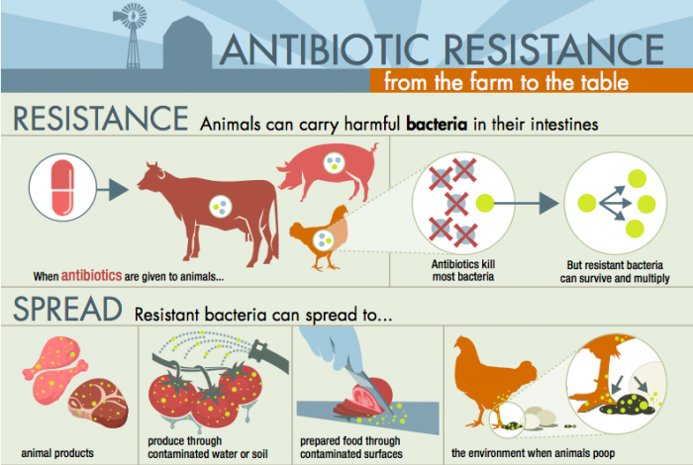
ÇEM 629 Zirai Atıksuların Yönetimi ve Kontrolü
Antibiyotikler insan ve hayvanlardaki hastalıkların tedavilerinde kullanımlarının yanı sıra besin amaçlı yetiştirilen hayvanların büyümelerinin desteklenmesi ve hastalıklara karşı korunmasında da kullanılırlar. Hayvan yetiştiriciliğinde antibiyotiklerin düzenli kullanımları neticesinde hayvan dışkısında bu kirleticilerin bulunma olasılığı artar. Dışkının gübre olarak kullanımı gerek toprak, gerekse yüzey ve yeraltı suları için bir kirlilik kaynağı oluşturur.

Slide 25
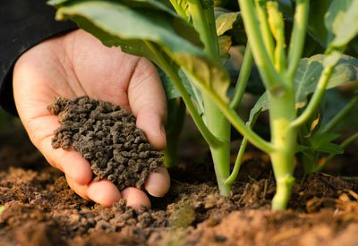
ÇEM 629 Zirai Atıksuların Yönetimi ve Kontrolü
Yüzeysel suların belirtilen bu dolaylı yol ile kirlenmesindeki en önemli neden çoğu antibiyotiğin organizmadan atıldıktan sonra stabil olarak atık içinde kalmasıdır. Ayrıca, hayvan dışkısının kullanımdan önce arazide depolanma işlemi de gerek toprak gerekse yeraltı suyu için kirlilik kaynağı olabilmektedir

Slide 26
ÇEM 629 Zirai Atıksuların Yönetimi ve Kontrolü
Yine, gübre depoları da tarımsal faaliyetlerden kaynaklı kirlenmelerin sebeplerinden biridir. Gübre depoları göl ve benzeri su kaynaklarına, akarsulara ve yeraltı sularına karşı potansiyel kirliliği en aza indirecek şekilde konumlandırılmalıdır. Gübre depoları, işletme içerisinde ve çevresinde bulunan kuyu ve benzeri yerlerden en az 30 m, süt sağım ünitelerinden en az 15 m uzaklıkta yapılmalıdır (Karaman, 2006). Gübre depolama tesislerinin kapasitesi doğrudan tahliye veya yüzeysel akıntı ve toprağa karışma yoluyla su kirlenmesini önleyecek şekilde olmalıdır. Taban suyu seviyesinin yüksek olduğu bölgelerde yeraltı suyunun kirlenmesini önlemek amacıyla toprak üstü depoları tercih edilmelidir (Mutlu, 1999).

Slide 27
ÇEM 629 Zirai Atıksuların Yönetimi ve Kontrolü
Genel hatları ile tarımsal faaliyetin içme suyu havzalarında yol açtığı çevre sorunları başlıklar halinde şunlardır (Ataseven, 2006):
Pestisitlerin Yarattığı Sorunlar: Pestisitlerin su kaynaklarının kirlenmesinde çok önemli bir rolü vardır. Ot ilaçları (herbisitler) ve solucanlar (nematisitler) direk toprağa uygulandıkları için yeraltı su kaynaklarını kirleten en önemli pestisitler olarak kabul edilmektedir (Ali ve Jain, 1998). Birçok pestisit sağlık ve çevre açısından potansiyel olarak zararlı olsa da önemli olan pestisitleri iki grupta toplamak mümkündür. Bunlardan birincisi hidrokarbonlar ve ikincisi de organofosfatlardır (Espigares ve Ark., 1997).

Slide 28
ÇEM 629 Zirai Atıksuların Yönetimi ve Kontrolü
Pestisit uygulama işlemindeki kullanılan pestisit miktarı, zamanlaması ve uygulama yöntemi pestisit kirlenmesi sorununun oluşmasında oldukça önemlidir. Ne kadar çok pestisit kullanılırsa yeraltı sularının kirlenme ihtimali de o kadar çok olmaktadır. Yağış miktarı ve sulama ve bundan dolayı oluşan yeraltı akıntıları pestisitlerin hareketlerinde önemli rol oynamaktadır (Close, 1993). Yeraltı ve yüzey sularında pestisit kaynaklı kirlenmelerin önüne geçilebilmesi için alınabilecek önlemlerin başında pestisitlerin sadece gerekli olduğu durumlarda kullanılması, kullanım talimatlarına göre zamanında ve gereken oranda kullanılması, pestisitlerin sadece hedef bölge için kullanılması, pestisit uygulamasından sonra sulamadan kaçınılması ve Entegre Mücadele Yöntemleri vardır (Tanji, 1991).

Slide 29
ÇEM 629 Zirai Atıksuların Yönetimi ve Kontrolü
Nitrat ve Fosfatlı Gübrelerin Kullanımından Kaynaklanan Sorunlar: 1960’lı yıllardan sonraki dönemde tarımsal faaliyetlerde kullanılan inorganik gübrelerden kaynaklı sulardaki nitrat kirlenmeleri azot içeren gübrelerin yoğun olarak kullanılması neticesinde artmıştır (McIsaac, 2003 ve Liu ve Ark., 2005). Tarımsal faaliyetler genel olarak su kaynaklarının kirlenmesinde önde gelen faktörlerden birisi olarak kabul edilmektedir. Tarımsal faaliyetlerle ilgili olan kirlenmeler arasında da nitrat kirlenmeleri giderek önem kazanmaktadır (Liu ve Ark., 1997).

Slide 30
ÇEM 629 Zirai Atıksuların Yönetimi ve Kontrolü
Nitrat kaynaklı kirlenmelerin temel olarak dört ana kaynağı vardır. Birincisi, tarımsal faaliyetlerde kullanılan azot kaynaklı gübreler, ikincisi çorak alanlarda doğal olarak meydana gelen azot bağlanması, üçüncüsü topraktaki organik maddenin nitratın olmadığında bozulması ve dördüncüsü de insan ve hayvan atıkları neticesinde oluşan bozulmalardır (Smith ve Ark., 1999).
Geniş alanlara yayılabilen kirleticiler arasında nitrat, çevrenin kirletilmesinde önemli bir gösterge olarak kabul edilmektedir (Tesoriero ve Voss, 1997 ve Fytianos ve Christophoridis, 2004). Bu konuda yapılan birçok çalışma, tarımsal faaliyetler ve nitrat kirlenmeleri arasında yüksek bir bağlantı ve ilişki olduğunu göstermektedir (Almasri, 2007 ve Liu ve Ark., 2005).

Slide 31
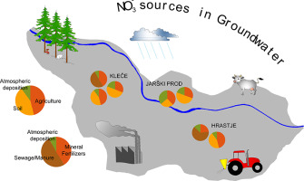
ÇEM 629 Zirai Atıksuların Yönetimi ve Kontrolü
Yeraltı sularındaki kirlenmede ise ilk olarak nitrat kirlenmeleri gelmektedir. Toprağın ve yüzeydeki suların kirlenmesinin yanında yeraltı sularının nitrattan dolayı kirlenmesi de ciddi çevresel bir kirlenmeye yol açmaktadır (Yadav ve Ark., 1997). Tarımsal faaliyetlerden kaynaklanan en büyük kirlenme de birçok yüzey ve yeraltı sularında sık sık görülen, çözünebilirlik özelliğinden dolayı kolayca yer değiştirebilen ve kalıcı özellikte olan nitrat kirlenmeleridir (Böhlke, 2002).

Slide 32
ÇEM 629 Zirai Atıksuların Yönetimi ve Kontrolü
Yeraltı sularına sızan nitratın miktarı öncelikle nitratlı gübrenin uygulama zamanına ve miktarına, azotun tipine (hayvansal atıklardan kaynaklı nitrat ya da kimyasal gübrelerden kaynaklı nitrat), toprak tipine, yeraltı derinliğine ve iklime (Groeneveld ve Ark., 2001), fazla miktarda yağan yağmura, toprağın kumlu olmasına ve toprağın düşük organik maddeye sahip olmasına (Stone ve Ark., 1998) bağlıdır. Ne yazık ki, azot bakımından zengin olan gübrelerin bitkinin ihtiyacından fazla kullanılması durumunda azot yeraltı sularına genellikle nitrat formunda karışabilmektedir (Almasri ve Kaluarachchi, 2007).

Slide 33
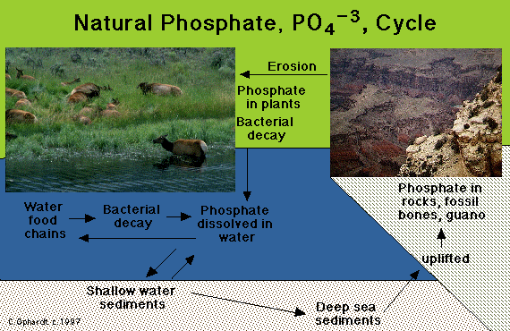
ÇEM 629 Zirai Atıksuların Yönetimi ve Kontrolü
Tarımsal faaliyetlerden kaynaklanabilecek kirlenmelerden bir tanesi de fosfat içeren kimyasal gübrelerin kullanılması ile ortaya çıkabilmektedir. Yeraltı sularında fosfattan kaynaklanan kirlenmeler geçmişte yapılan birçok çalışmada ortaya konulmuştur ve bu fosfat kirlenmelerinin kaynağı olarak kimyasal gübre uygulamaları gösterilmiştir (Rao ve Prasad, 1997).

Slide 34
ÇEM 629 Zirai Atıksuların Yönetimi ve Kontrolü
KAYNAKLAR
Türk Gıda Kodeksi (2011) Bulaşanlar yönetmeliği. Resmi Gazete: 29.12.2011, Sayı:28157.
Stockholm Convention, 2001. Stockholm convention on persistent organic pollutants. Full text for download in English http://www.pops.int/ documents/convtext/convtext_en.pdf; other language versions at <http://www.pops.int>.
Nasir, F.A., Batarseh, M.I (2008) Agricultural reuse of reclaimed water and uptake of organic compounds: Pilot study at Mutah University wastewater treatment plant, Jordan, Chemosphere, 72, 1203–1214.
Chen, Y., Wang, C., Wang, Z. (2005) Residues and Source Identification of Persistent Organic Pollutants in Farmland Soils Irrigated by Effluents from Biological Treatment Plants, Environment International, 31, 778 – 783.
Lertpaitoonpan, W., Ong, S.K. ve Moorman, T.B. (2009). Effect of organic carbon and pH on soil sorption of sulfamethazine. Chemosphere, 76, 558–64.
Kim, S.C., Davis, J.G., Truman, C.C., Ascough, J.C. ve Carlson, K. (2010). Simulated rainfall study for transport of veterinary antibiotics – Mass balance analysis. J. Hazard. Mater., 175, 836–43.
Mutlu, A. 1999. Adana İli Çevresindeki Hayvancılık Tesislerinde Ortaya Çıkan Atıkların Yarattığı Çevre Kirliliği Üzerinde Bir Araştırma. Yüksek Lisans Tezi Çukurova Üniversitesi, Fen Bilimleri Enstitüsü.
Karaman, S. 2006. Hayvansal üretimden kaynaklanan çevre sorunları ve çözüm olanakları. Kahramanmaraş Sütçü İmam Üniversitesi Fen ve Mühendislik Dergisi. 9: 133-139.
Ataseven, Y. 2006. Çevrenin korunmasında organik tarımın rolü. AB Çevre Politikası ve GAP’ta Çevresel Sorunlar Paneli, Diyarbakır Ticaret ve Sanayi Odası, Diyarbakır.
Close, M. E. 1993. Assessment of pesticide contamination of groundwater in New Zealand. New Zealand Journal of Marine and Freshwater Research. 27: 257-266.
Tanji, K. K. 1991. Pollution prevention in natural resources management with a focus on nitrates and pesticides in agricultural production systems. In: Proc., Global Pollution Prevention-US EPA. p: 271-288.

Slide 35
ÇEM 629 Zirai Atıksuların Yönetimi ve Kontrolü
McIsaac, G. F. 2003. Surface water pollution by nitrogen fertilizers. In: Stewart, B. A. and T. Howell (Eds), Encyclopedia of Water Science, NY. p. 950-955.
Liu, G. D., Wu, W. L. and Zhang, J. 2005. Regional differentiation of non-point source pollution of agriculture-derived nitrate nitrogen in groundwater in Northern China. Agriculture, Ecosystems&Environment. 107: 211-220.
Smith, G. D., Wetselaar, R., Fox, J. J., Robert, H. M., Moeljohardjo, D., Sarwono, J., Wironto, Asj’ari, Tjojudo, S. , Basuki. 1999. The Origin and distribution of nitrate in groundwater from village wells in Kotagede, Yogyakarta, Indonesia. Hydrogeology Journal. 7: 576-589.
Tesoriero, A. J. and Voss, F. D. 1997. Predicting the probability of elevated nitrate concentrations in the Puget Sound Basin: Implications for aquifer susceptibility and vulnerability. Ground Water. 35: 1029-1039.
Fytianos, K. and Christophoridis, C. 2004. Nitrate, arsenic and chloride pollution of drinking water in Northern Greece. Elaboration by applying GIS. Environmental Monitoring and Assessment, 93: 55–67.
Yadav, S. N., Peterson, W. and Easter, K. W. 1997. Economic and environmental evaluation of alternative pollution-reducing nitrogen management practices in Central Illinois. Environmental and Resource Economics. 9: 323– 340.
Böhlke, J. K. 2002. Groundwater recharge and agricultural contamination. Hydrogeology Journal. 10:153–179.
Groeneveld, R., Bouwman, L., Kruitwagen, S. and Ierland, E. 2001. Land cover changes as a result of environmental restrictions on nitrate leaching in dairy farming. Environmental Modeling and Assessment. 6: 101-109.
Almasri, M. N. 2007. Nitrate contamination of groundwater: a conceptual management framework. Environmental Impact Assessment Review. 27, Issue 3: p: 220-242.
Rao, N. S. and Prasad, P. R. 1997. Phosphate pollution in the groundwater of lower Vamsadhara River Basin, India. Environmental Geology. 31: (1/2)

